Slide 1

João Ricardo Côre Dutra Desenvolvedor Java backend na everis
Estrutura de Dados
Em JAVA

Slide 2

[Nome do curso]
[Nome do palestrante] [Posição]
Aula 1| Etapa 1:
Introdução ao Curso e Conceitos Básicos
[Nome da aula]
Apresentação

Slide 3
Minha Formação
Engenharia da computação
- Hardware
- Software
- Controle e Automação
- Redes

Slide 4
Minhas Experiências
Bolsista ANP – C++
Projetos Pessoais
Prefeitura de Macaé-RJ
everis

Slide 5
Motivação
Ver as tecnologias funcionando
Construir ferramentas que agilizam nosso dia-a-dia
Progredir da minha carreira
Sentimento de satisfação de saber que sou capaz
Ajudar às outras pessoas

Slide 6

LinkedIn
https://www.linkedin.com/in/jo%C3%A3o-dutra-400a9330/

Slide 7


GitHub
Meu GitHub
Repositório do Curso
Link
Link

Slide 8

YouTube
https://www.youtube.com/channel/UCj1AuxI-1Y-sK19nJEpcb3Q

Slide 9
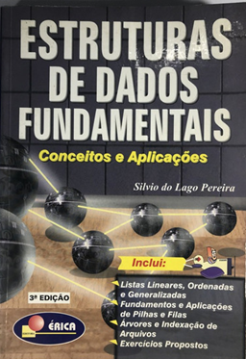


Referências

Slide 10
Conceitos
O bit
Organizar dados em Memória
Mecanismos de organização de dados que atendem diferentes requisitos de processamento

Slide 11


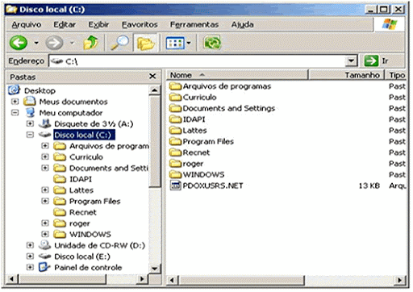
Na Tecnologia

Slide 12
O Quê Vamos Estudar
• Aula – 2 Pilhas [LIFO: Last In, First Out]
◦ [ Etapa 1 ] - Explicação teórica do conceito de Pilhas
◦ [ Etapa 2 ] - Implementação da classe Pilha (Métodos: Top, Push e Pop )
◦ [ Etapa 3 ] - Utilização da Classe Pilha

Slide 13
O Quê Vamos Estudar
• Aula – 3 Filas [FIFO: First in, First Out]
◦ [ Etapa 1 ] - Explicação teórica do conceito de Filas
◦ [ Etapa 2 ] - Implementação da classe Fila (Métodos: Enqueue, Dequeue)
◦ [ Etapa 3 ] - Utilização da Classe Fila

Slide 14
O Quê Vamos Estudar
• Aula – 4 Listas Encadeadas
◦ [ Etapa 1 ] - Explicação teórica do conceito de Listas Encadeadas
◦ [ Etapa 2 ] - Implementação da classe ListaEncadeada()
◦ [ Etapa 3 ] - Utilização da Classe ListaEncadeada

Slide 15
O Quê Vamos Estudar
• Aula – 5 Listas Duplamente Encadeadas
◦ [ Etapa 1 ] - Explicação teórica do conceito de Listas Duplamente Encadeadas
◦ [ Etapa 2 ] - Implementação da classe ListaDuplamenteEncadeada ()
◦ [ Etapa 3 ] - Utilização da Classe ListaDuplamenteEncadeada

Slide 16
O Quê Vamos Estudar
• Aula – 6 Listas Circulares
◦ [ Etapa 1 ] - Explicação teórica do conceito de Listas Circulares
◦ [ Etapa 2 ] - Implementação da classe ListaCircular()
◦ [ Etapa 3 ] - Utilização da Classe ListaEncadeada

Slide 17
O Quê Vamos Estudar
• Aula – 7 Árvores
◦ [ Etapa 1 ] - Explicação teórica do conceito de Árvores
◦ [ Etapa 2 ] - Explicação teórica de Árvore de Busca Binária
◦ [ Etapa 3 ] - Explicando operações básicas em árvores de busca
binária
◦ [ Etapa 4 ] - Explicando atravessamento em Árvores Binárias
◦ [ Etapa 5 ] - Implementação da classe NoArvore (Nó Árvore)
◦ [ Etapa 6 ] - Implementação da classe ArvoreBinaria()
◦ [ Etapa 7 ] – Utilização da classe ArvoreBinaria()

Slide 18
O Quê Vamos Estudar
• Aula – 8 Principais Implementações das estruturas de dados do Java
◦ [ Etapa 1 ] - Conceitos de equals e hashCode
◦ [ Etapa 2 ] - Stack (Pilha)
◦ [ Etapa 3 ] - Queue (Fila)
◦ [ Etapa 4 ] - List (ArrayList, LikedList, Vector)
◦ [ Etapa 5 ] - HashSet
◦ [ Etapa 6 ] - HashMap
◦ [ Etapa 7 ] - Conclusão

Slide 19

[Nome do curso]
[Nome do palestrante] [Posição]
Dúvidas durante o curso?
[Nome da aula]
> Fórum do curso
> Comunidade online (discord)
Notes:
como criar o seu programa de uma forma mental, utilizando o computador mais potente do mundo, o nosso cerebro. se vc ainda não sabe programar, vai criar o seu primeiro programa hoje, mesmo sem saber sequer uma linha de codigo. e mesmo que vc já saiba programar, vc vai conseguir fazer um reforço na sua logica. sabe quando acontece aqueles errinhos e vc fica engasgado em algum ponto? essa aula vai ser muito importante pra vc tbm

